Slide 1
Разработка дизайна проекта

Slide 2
Нюансировка
Нюанс - это тонкое различие, едва заметный оттенок.
В разных аспектах нюансировка проводится по-разному:
шрифт: подбор, сочетание и использование различных типов
шрифтов;
цвет: подбор цветов, текстур, прослеживание связей между ними и с
занимаемым пространством;
пространственные отношения: самый распространенный вид
нюансов — координация по вертикали или горизонтали, размеру и
форме.

Slide 3
Шрифт и текст
Элементы шрифта
Шрифт - группа символов какого-либо алфавита
Гарнитура - набор начертаний одного шрифта, различающихся по толщине штрихов, ширине букв, общему рисунку (прямое или курсивное) и другим параметрам (font family, font, font face, typeface)‏

Slide 4
Шрифт и текст
Виды начертаний
Шрифт
шрифты с засечками
(англ, serifs)
шрифты без засечек,
или рубленые
(англ, sans serifs)
моноширинные
(fixed width)
"декоративные"

Slide 5
Шрифт и текст
Виды начертаний
Начертания
прямое (англ, roman)
курсивное (italic)‏
перекошенное вправо
(англ, oblique)‏

Slide 6
Шрифт и текст
Виды начертаний
насыщенность
(англ, weight)‏
светлое (light)‏
жирное (bold)‏
полужирное
(demi-bold)‏
сверхжирное
(extra bold)‏

Slide 7
Шрифт и текст
Виды начертаний
ширина (width)‏
сжатые
(condensed)‏
растянутые
(expanded)

Slide 8
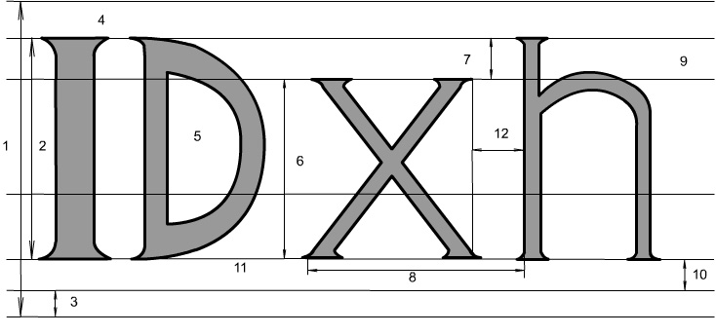
Шрифт и текст
1) Общая высота текста (в метриках)‏
2) Высота заглавной буквы
3) Заплечены
4) Засечка
5) Внутрибуквенный просвет
6) Высота строчных букв
7) Верхний выносной элемент
8) Ширина набора
9) Средняя линия
10) Нижний выносной элемент
11) Базовая линия
12) Трекинг

Slide 9
Шрифт и текст
Элементы шрифта
Кегль - размер шрифта (font size).
Кегль измеряют в пунктах (один типографский пункт равен 0,35 мм)‏
У некоторых шрифтов существует специфическое начертание - малые прописные, или капитель (англ, small caps), получаемое из основного начертания заменой всех строчных букв на заглавные уменьшенного кегля.

Slide 10
Шрифт и текст
Нюансировка
чем крупнее шрифт, тем более громко, явственно звучит набранный им текст;
2) слишком крупные заголовки могут ускользать от внимания читателя, восприниматься скорее как декоративное пятно, чем как носитель информации;
3) более мелкие надписи заставляют читателя всмотреться, потратить больше времени на чтение и потому полнее воспринять и лучше запомнить информацию;

Slide 11
Шрифт и текст
Нюансировка
4) для надписи большего кегля обычно лучше воспользоваться рубленым шрифтом, потому что увеличенный кегль хорошо сочетается с его жирным начертанием;
5) в повышенном кегле может красиво смотреться и шрифт с засечками, в котором при этом становятся видны подробности его сложного контура; и наоборот, надписи небольшого размера лучше читаются, если они набраны шрифтом без засечек;

Slide 12
Шрифт и текст
Нюансировка
6) При изменении кегля текстовой надписи нужно очень осторожно обращаться с пропорциями букв. Небольшое растяжение или сжатие (не превышающее 10-20% от исходного размера) для лучшего выравнивания или координации с другими элементами вполне допустимо, но даже и в этом случае лучше пользоваться специально разработанными узкими (condensed) шрифтами
7) Добиваясь равной высоты (или другого требуемого соотношения размеров), кегли разных шрифтов следует подбирать визуально и в заголовочных элементах, и в основном тексте.

Slide 13
Шрифт и текст
Нюансировка
Если расстановка заглавных букв в обычном тексте определяется правилами орфографии, то заголовки и другие выделенные элементы могут использовать разные стили - все заглавные, все строчные, заглавная только первая буква фразы или первые буквы всех значимых слов:
Стиль "все заглавные" асоциируется с повышенной громкостью голоса;
Геометрическая простота заглавных букв по принципу контраста лучше сочетается со шрифтами с засечками, а особо мелкий кегль даже требует использования заглавных, так как более близкие друг к другу по своему рисунку строчные буквы могут быть в таком размере трудноразличимы. Стиль "все заглавные" не годится для курсивов и тем более декоративных рукописных шрифтов

Slide 14
Шрифт и текст
Нюансировка
Выделение заглавной только первой буквы фразы, делающее ее неотличимой от фразы в обычном тексте, придает ей звучание ровное, повествовательное, несколько суховатое (его можно сделать еще более отчетливым, добавив в конце точку). Визуально этот стиль вводит сильную асимметрию (начало фразы с заглавной буквой "перетягивает" конец), поэтому его нельзя использовать в выраженно симметричных композициях;
Заглавные Первые Буквы Значимых Слов (англ. Initial Caps) заставляют англоязычный заголовок звучать газетно, рекламно, самоуверенно, а в последнее время этот стиль приобретает явственный привкус старомодности (его использование ограничено почти исключительно названиями компаний и заглавиями книг, песен, фильмов и т.п.). По-русски такое оформление фразы допустимо только изредка в переводах с английского, в которых требуется сохранить «дух оригинала»;

Slide 15
Шрифт и текст
Нюансировка
Особого внимания заслуживает стиль "все строчные", завоевывающий все большую популярность в разных областях дизайна. Строка или слово, набранные одними строчными буквами, производят впечатление вырванных из контекста, подвешенных в воздухе. Это может быть уместным, если надпись, например, является одной из кнопок на навигационной панели или частью какого-либо иного целого, обеспечивающего необходимый контекст восприятия.
Если же этот стиль используется для отдельно стоящих, информационно слабо связанных с окружением элементов, набранный таким образом текст может приобрести раздражающе нарочитое, иногда даже несколько претенциозное звучание.

Slide 16
Шрифт и текст
Нюансировка
Огромное влияние на восприятие текста оказывают интервалы набора - расстояния между буквами в словах, между словами и между строками в абзацах.
Чем меньше кегль шрифта, тем свободнее, дальше друг от друга должны стоять буквы, и наоборот - чем крупнее шрифт, тем относительно теснее должен быть набор;
2) Регулировка плотности набора, называемая трекингом (tracking), в некоторых программах делается автоматически, но в других ее приходится осуществлять вручную. Трекинг сдвигает или раздвигает все буквы на одну и ту же величину, исправляя тем самым кажущееся изменение плотности при изменении кегля;

Slide 17
Шрифт и текст
Нюансировка
3) Многие пары букв оказываются стоящими слишком тесно или слишком свободно - например, даже если сдвинуть буквы "Г" и "А" вплотную, визуально между ними будет "дырка", обусловленная формой этих букв. Такие "дырки" и "слипания" букв, особенно заметные в крупном кегле, дизайнер должен исправлять вручную.Регулировка эта называется кернингом (kerning);

Slide 18
Шрифт и текст
Нюансировка
4) Иногда в заголовках применяются и отрицательные межбуквенные интервалы, т. е. наложение букв друг на друга. При этом буквы надписи могут окрашиваться в разный цвет , бросать друг на друга тени или просто "срастаться" в единое целое; особенно удобны для этого жирные рубленые шрифты, тесному контакту которых не мешают засечки;

Slide 19
Шрифт и текст
Нюансировка
5) Если абзац содержит больше трех строк текста, можно попробовать растянуть его по вертикали, увеличив интервалы между строками (интерлиньяж). Это нередко делается с теми же целями, что и горизонтальная разрядка, - для выравнивания текстового блока по высоте с другим элементом или просто для того, чтобы заполнить коротким текстом побольше места;

Slide 20
Шрифт и текст
Нюансировка
6) В заголовках иногда применяется и противоположный прием - нулевой интерлиньяж, при котором строки текста вплотную прилегают друг к другу, а выступающие элементы букв даже заезжают на соседнюю строку.
Чтобы прием этот не смотрелся ошибкой или неаккуратностью, нужно выполнить довольно много условий, самое главное из которых - достаточный контраст между сталкиваемыми строками по шрифту, кеглю или цвету;

Slide 21
Шрифт и текст
Нюансировка
7) "Сплющенный" заголовок будет смотреться выразительно только тогда, когда его теснота подчеркнута достаточно большим количеством пустого пространства вокруг него.

Slide 22
Шрифт и текст
Нюансировка
Существует несколько способов выравнивания строк в абзаце:
Выравнивание по правому краю имеет те же недостатки, что и по левому. Эти режимы выравнивания не всегда хорошо сочетаются друг с другом. Причина проста: рваный правый край отбитого влево текста не создает выраженной вертикали, с которой можно было бы как-то соотнести линию выравнивания отбитого вправо заголовка;
Центрирование строк, когда-то бывшее едва ли не единственным способом оформления заголовков, теперь выглядит определенно старомодно. Помимо упора на симметрию, не слишком популярную в современном дизайне, прием этот плох тем, что нет вертикали композиции;

Slide 23
Шрифт и текст
Нюансировка
3) Еще один режим выравнивания - выключка по ширине - лучше всего подходит для верстки больших объемов текста в колонку достаточной ширины (последнее необходимо для того, чтобы пробелы в строках, растягиваемые для выравнивания строк, не превращались в зияющие дыры). Стиль этот удобен для выравниваний и потому легко интегрируется в любой дизайн, хотя может выглядеть излишне строго и даже несколько зажато;

Slide 24
Шрифт и текст
Нюансировка
4) Если несколько абзацев текста идут подряд, нужно решить, как отделять их друг от друга. Для этого существуют два основных способа: вертикальные интервалы между абзацами, либо отступ "красной строки" (т. е. первой строки абзаца). Верстка абзацев вплотную с отступами красной строки больше подходит для неспешного художественного повествования, а вертикальные интервалы между абзацами облегчают восприятие плотного, насыщенного информацией технического или делового текста;

Slide 25
Шрифт и текст
Нюансировка
Размещение
1) Строки текста могут располагаться не только по горизонтали, но и вертикально (обычно "снизу вверх", то есть так, чтобы их можно было прочесть, склонив голову на левое плечо). Этот прием относительно нейтрален и может без особых ограничений использоваться в тех случаях, когда для горизонтальной строки нет места, но с одним условием: расположенный по вертикали текст не должен быть единичным;

Slide 26
Шрифт и текст
Нюансировка
2) Значительно реже встречается "вывесочное" размещение заголовочного текста, при котором буквы выстраиваются сверху вниз, но без поворота на 90 градусов; такое расположение сильно затрудняет чтение и потому с трудом поддается выравниванию: даже несколько отцентрованных строк подряд не задают достаточно внятно осевую линию, с которой можно было бы координировать другие элементы;

Slide 27
Шрифт и текст
Ньюансировка
3) Особый случай текстового размещения - выделение первой буквы основного текста в так называемую буквицу (англ, drop cap), отличающуюся по цвету, кеглю и шрифту и обычно врезанную в первые несколько строк текста, которые она начинает. Этот прием оформления имеет очевидный практический смысл: буквица мгновенно отвечает на вопрос "где начинать читать" и именно в роли средства ориентировки нередко используется в сложной, многоколоночной журнальной или газетной верстке;

Slide 28
Шрифт и текст
Ньюансировка
4) Изломы или изгибы линии размещения букв - хороший способ придать тексту неформальный характер. С этой же целью можно пользоваться приемом, при котором каждая буква в строке поворачивается на некий небольшой, случайно выбранный угол. Но чтобы "пляшущие буквы" не раздражали, положение каждой должно быть четко увязано с положением ее соседей: нельзя допускать слишком больших "дыр" и "наездов", чтение текста не должно затрудняться сверх меры;

Slide 29
Шрифт и текст
Ньюансировка
Главное свойство текстуры текста - это ее плотность, насыщенность, уровень серого. Этот параметр сильно зависит от кегля (мелкий шрифт кажется темнее), интерлиньяжа и выбора начертания шрифта. Чтобы не вводить отвлекающих темных пятен, для выделений в тексте лучше пользоваться не полужирным, а курсивом или (в русских текстах) разрядкой.

Slide 30
Шрифт и текст
Ньюансировка
Сочетание фона и текста:
1) Первое требование к паре цветов для фона и текста - достаточный контраст между ними, необходимый для комфортного, неутомительного чтения. Контраст этот должен прежде всего выражаться в различной яркости цветов, так как разница только в тоне или насыщенности не позволит сознанию различать текст и фон с достаточным автоматизмом, а для текста небольшим кеглем его тональная окраска или степень насыщенности вообще с трудом различимы;

Slide 31
Шрифт и текст
Ньюансировка
Сочетание фона и текста:
2) Тесты психологов указывают на черный цвет на белом фоне как на сочетание, обеспечивающее максимальное удобство при продолжительном чтении. Помимо черного на белом, существует бесчисленное множество цветовых схем, обеспечивающих хорошую читаемость текста, и при выборе одного из них нужно учитывать общий стиль дизайна, сочетаемость цветов друг с другом и множество иных, чисто эстетических соображений. Кроме того, экран компьютера позволяет гораздо свободнее манипулировать компонентами цвета, делая возможными сочетания, невоспроизводимые на бумаге;

Slide 32
Шрифт и текст
Ньюансировка
Сочетание фона и текста:
3) Необычные цветовые решения можно разбить на две большие группы: с темным текстом на светлом фоне и со светлым текстом на темном фоне. Вторые несколько популярнее первых (если не учитывать традиционные черные на белом, составляющие все же заметное большинство);

Slide 33
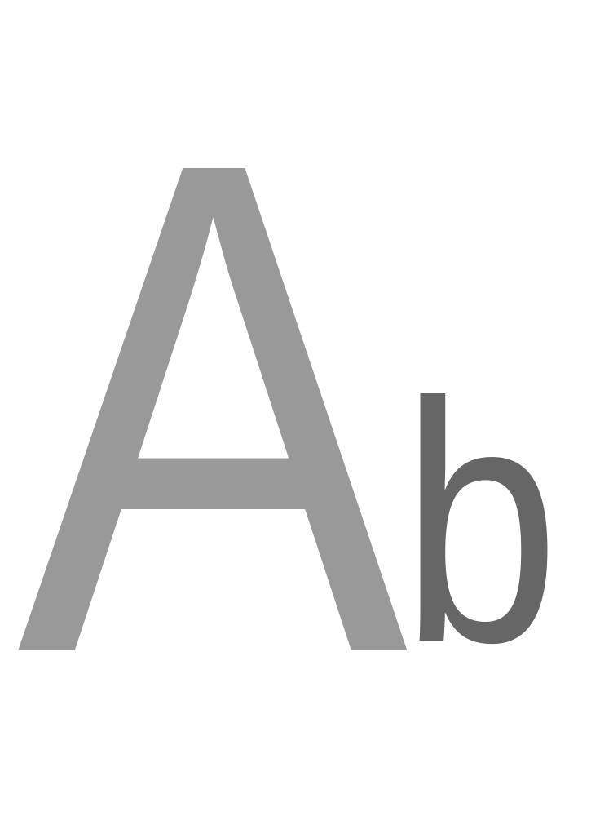
Шрифт и текст
Ньюансировка
Сочетание фона и текста:
4) Каждый шрифт имеет свою текстуру, свой характерный узор со своим собственным соотношением крупного и мелкого, с доминирующим направлением (вертикальным, горизонтальным, наклонным). Свойства эти обязательно должны учитываться при анализе текстурного решения страницы. Так, текстуру с мелкими четкими деталями не только нельзя использовать как фон для текста мелким кеглем (это очень затруднит чтение), но и лучше не помещать рядом с текстом - маловероятно, чтобы отчетливо различные, но близкие по активности текстуры гармонировали друг с другом.

Slide 34
Цвет
В природе цвет отнюдь не является неотъемлемым свойством объектов (в отличие, скажем, от массы или ускорения). Для его возникновения как свойства конкретного предмета требуется одновременное существование трех непременных условий: самого объекта, света, и наблюдателя, способного увидеть отраженный (пропущенный, излучаемый) объектом свет.
Цветовая модель - метод определения цветов
Описание характеристик цвета, привязанное к конкретной цветовой модели (или устройству) называется цветовым пространством

Slide 35
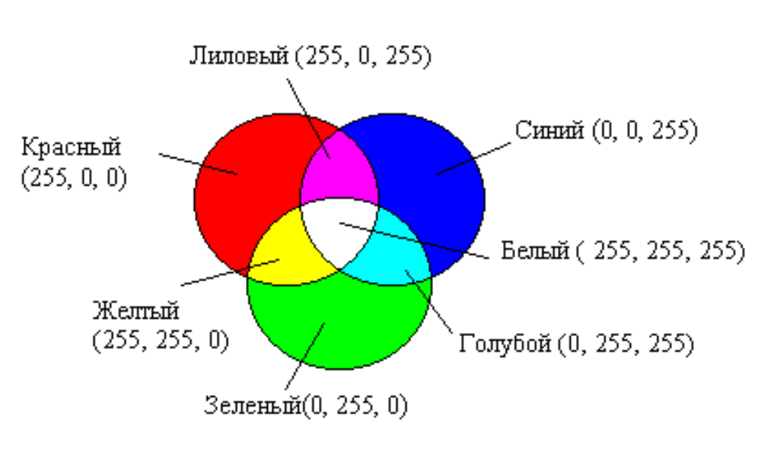
Цвет
Цветовая модель RGB
Цветовая модель RGB используется для излучаемого цвета, т.е. при подготовке экранных документов.
При наложении одной
составляющей на другую
яркость суммарного цвета
увеличивается.
Поэтому цветовая модель
RGB, использующаяся для
излучаемого цвета,
называются аддитивной.
Любой цвет можно представить в виде комбинации трех основных цветов: красного (Red), зеленого (Green) и синего (Blue). Эти цвета называются цветовыми составляющими.

Slide 36
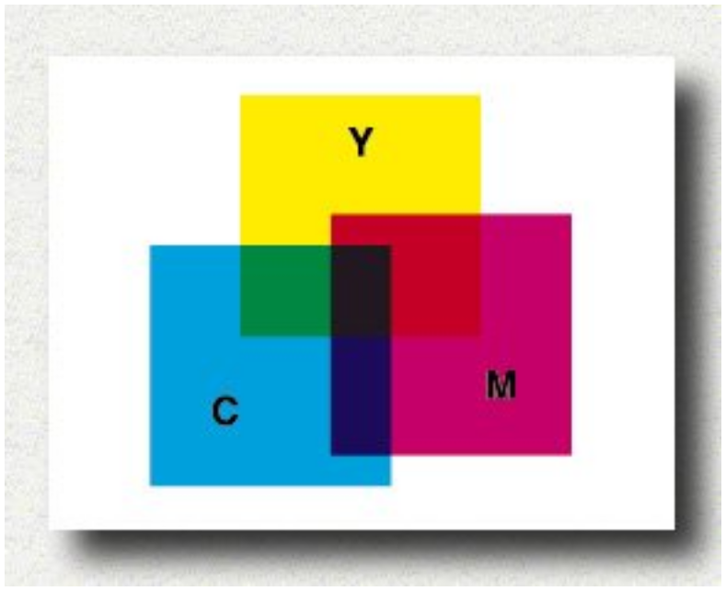
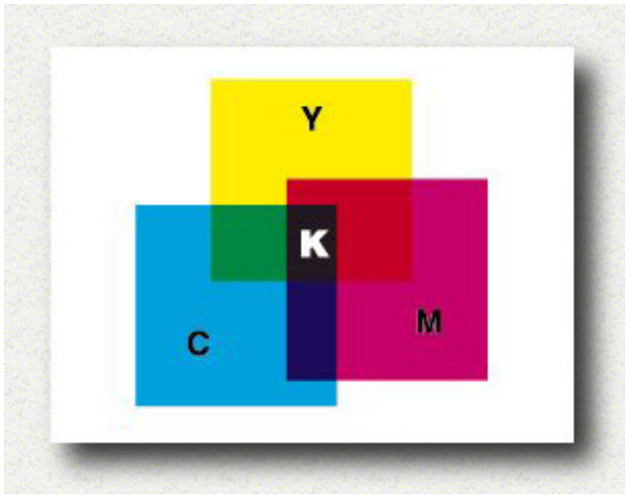
Цвет
Цветовая модель CMY
Цветовая модель, используемая в принтерах и в других периферийных устройствах (для отраженного света). Для воспроизведения всех цветов используются три первичных цвета: голубой (C), пурпурный (M) и желтый (Y).

Slide 37
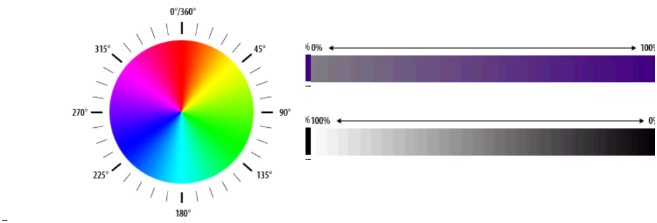
Цвет
Цветовая модель HSL
тон (Hue), насыщенность (Saturation) и освещенность (Lightness)‏
Цветовая модель HSB
тон (Hue), насыщенность (Saturation) и яркость (Brightness)‏

Slide 38
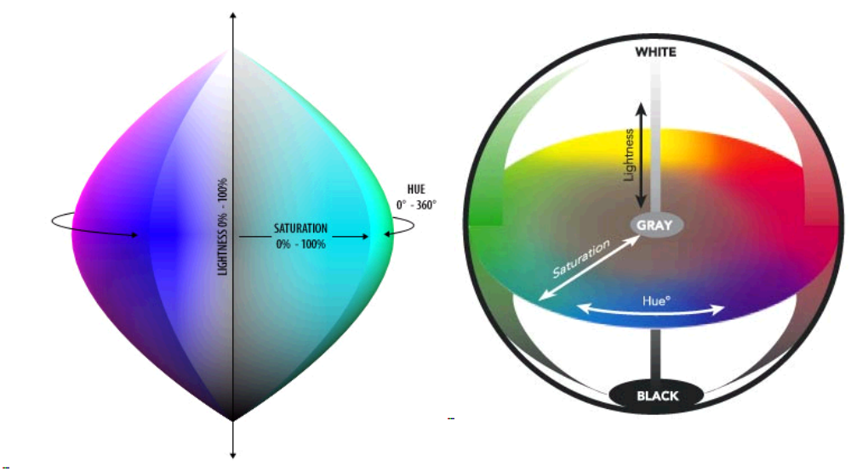
Цвет
Цветовая модель HSL

Slide 39
Цвет
Стандартные модели СIE (международный комитет по освещенности Communication Internationale de VEclairage)
Выбраны стандартные источники света и зафиксирован «стандартный» наблюдатель с фиксированными значениями H, S, L.
Источники света - A B C D JS F
Цветовая температура:
Лампы накаливания 2800-3200 К
Люминесцентные лампы 4100 К
Ксеноновые лампы 5290 К
Импульсные ксеноновые лампы
(вспышки) 6000 К
Дневной свет 6500 К
Северное небо 7500 К

Slide 40
Цвет
Любой реальный предмет в природе может излучать, отражать или поглощать цвет лишь в определенных пределах. Отсюда появилось понятие цветового охвата - диапазона цветов, которые можно воспроизвести, применяя данный предмет.
Образованный в 1993 году международный консорциум по цвету (ICC) разработал и стандартизировал системы управления цветом (Color Management System, CMS). Такие системы призваны обеспечить постоянство цвета на всех этапах работы для любых устройств.

Slide 41
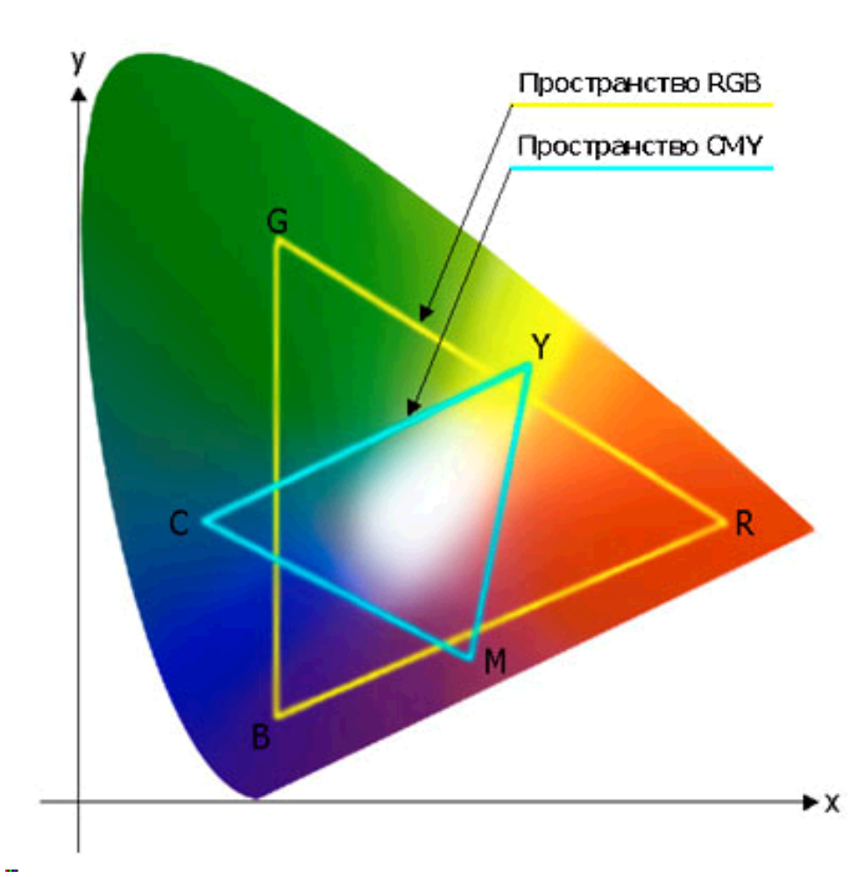
Цвет

Slide 42
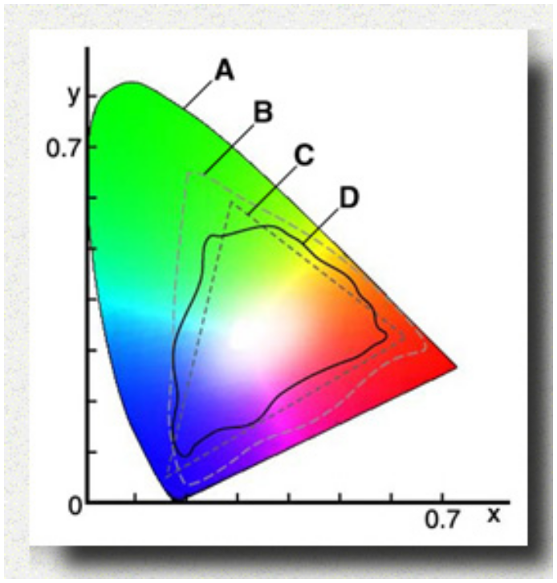
Цвет
Для приведения возможностей устройств к некоторому общему знаменателю были придуманы цветовые профили - средство описания параметров цветовоспроизведения. В настоящее время практически повсеместным стандартом стали цветовые профили, создаваемые в соответствии с требованиями ICC. Основное содержание такого профиля составляют таблицы (матрицы) соответствия цветов при различных преобразованиях.
Цветовой охват каждого из устройств
(диаграмма цветности CIE)
A: Цветовое пространство человеческого глаза
B: Цветовое пространство цветной пленки
C: Цветовое пространство компьютерного дисплея
D: Цветовое пространство печати

Slide 43
Цвет
Глубина цвета
1) однобитовое изображение (bitmap, line-art);
2) полутоновые изображения (Grayscale) требуют 8 бит;
3) Индексированные цветные изображения (Indexed Color) используют палитру из 256 цветов;
4) True Color (непрерывный цвет) - 8 бит на каждый канал (всего 24 бита), что позволяет отобразить приблизительно 16,7 миллионов оттенков цвета;
5) В цветовом пространстве CMYK дополнительно используется 8-битный канал для черного цвета, что увеличивает глубину до 32 бит. Обычно этот формат используют для цветоделенной копии изображения.

Slide 44
Сочетаемость цветов
Очевидно, что восприятие цвета обязано быть более субъективным, чем восприятие той же формы, — разные у всех людей не только любимые цвета, но и ощущения, которые вызывает у них тот или иной цвет. Тем не менее в цветовой вселенной есть свои, вполне универсальные законы, которые любой дизайнер обязан знать и уметь применять на практике.

Slide 45
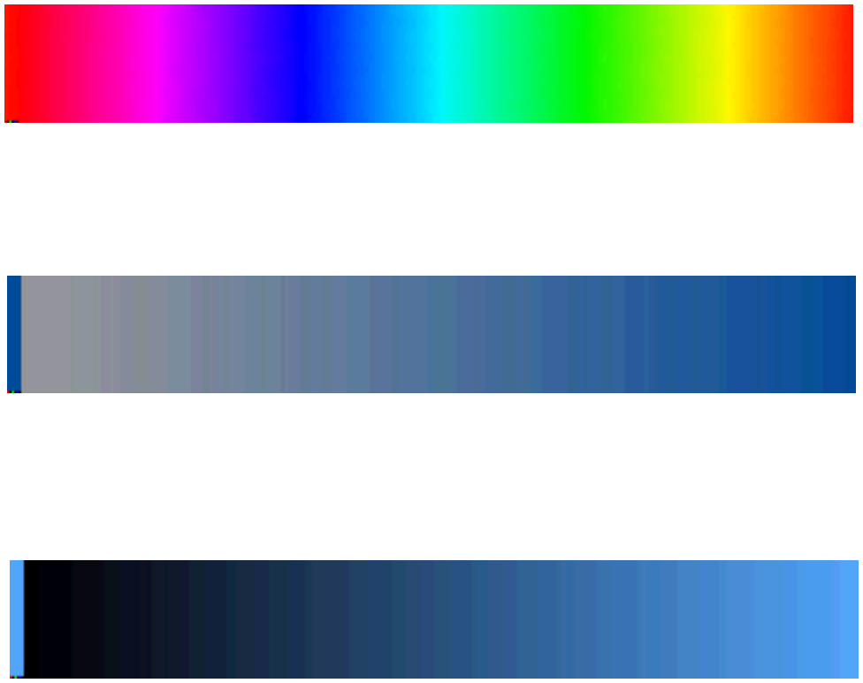
Сочетаемость цветов
Цветовая модель HSL
тон (Hue), насыщенность (Saturation) и освещенность (Lightness)‏
Цветовая модель HSB
тон (Hue)‏
насыщенность (Saturation)‏
яркость (Brightness)‏

Slide 46

Сочетаемость цветов
Цветовой круг

Slide 47

Сочетаемость цветов
В традиционной цветовой теории выделяют три основных цвета, образующие равносторонний треугольник в цветовом круге:
* красный
* желтый
* синий
Все остальные цвета можно получить путем смешивания основных.
Так получаются дополнительные цвета:
* зеленый
* оранжевый
* фиолетовый

Slide 48

Сочетаемость цветов
и цвета производные:
* желто-оранжевый,
* красно-оранжевый,
* красно-фиолетовый,
* сине-фиолетовый,
* сине-зеленый и
* желто-зеленый.

Slide 49
Сочетаемость цветов
Все цвета можно разделить на две группы следующим образом:
Холодные (синий, голубой, фиолетовый) – успокаивают и отдаляют данный предмет;
Теплые (красный, желтый, зеленый) – приближают объект, делают его крупнее и активнее.
Это хроматические цвета.
Дополнительная группа (ахроматические цвета) – белый и черный.

Slide 50
Сочетаемость цветов
Для небольших по размеру элементов нужно выбирать более яркие, «примитивные» цвета, а для того чтобы показать всю красоту какого-нибудь темного, слабонасыщенного оттенка, необходима достаточная площадь
Если цвет слишком темен, глаз склонен считать его просто черным, а незначительную его светлоту списывать на неаккуратность художника или на слишком яркий монитор. То же относится и к белому (или другому яркому оттенку): почти любые незначительные примеси вызывают ощущение неопрятности, и, чтобы заставить их звучать, необходимо поддержать и развить этот оттенок в других элементах.

Slide 51

Сочетаемость цветов
Любые два цвета в близком соседстве воспринимаются несколько иначе, чем по отдельности.
Если цвета-соседи обладают примерно одинаковой яркостью и если один из цветов заметно превосходит другой по занимаемой площади, то он «подминает под себя» своего соседа, перетягивая на себя его параметры.
Непосредственно возле границы двух цветов, однако, начинает проявляться противоположная тенденция — цвета как бы отталкиваются друг от друга, стараются подчеркнуть свои различия; более темный цвет в соседстве с более светлым приобретает еще более темную «кромку», а светлый возле самой границы делается несколько ярче.

Slide 52

Сочетаемость цветов
Особенно важны для подбора цветов противоположные и
взаимодополняющие принципы единства и контраста.
Принцип единства требует, чтобы используемые цвета были как можно ближе друг к другу, а в идеале представляли бы собой один и тот же цвет.
Принцип единства действует и при подборе цветов, которые обязаны быть различными, например, со светлыми оттенками основного цвета для фона, более темными — для текста и более насыщенными — для декоративных элементов.

Slide 53
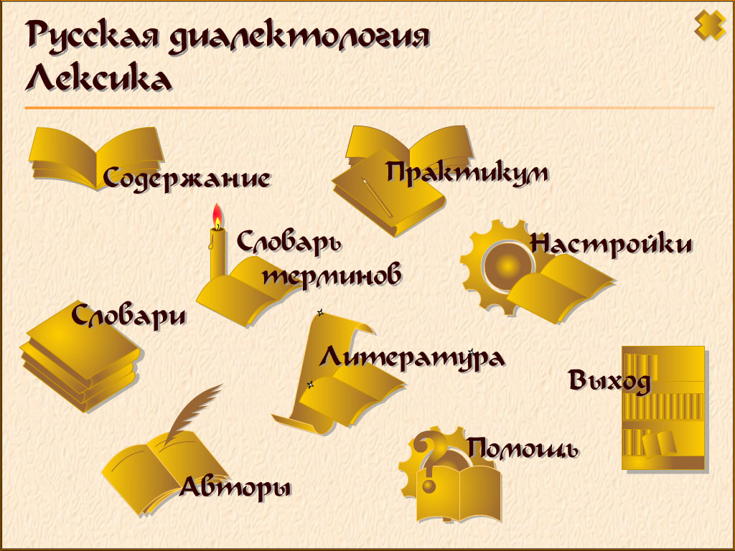
Сочетаемость цветов

Slide 54
Сочетаемость цветов
Лучше всего ограничить спектр каждой отдельной композиции небольшим количеством цветов (не больше четырех), используя каждый цвет (и его оттенки) для нескольких разных элементов (иногда близких по своим функциям и оформлению, а иногда и совершенно различных).
Принцип контраста говорит о том, что выбранные цвета должны достаточно хорошо контрастировать между собой. Но как выбрать хорошее сочетание контрастных цветов?

Slide 55
Сочетаемость цветов
нельзя пользоваться цветами, расположенными слишком близко друг к другу на цветовом круге;
прямо противоположные цвета тоже редко образуют гармоничные пары;
лучше всего контрастируют друг с другом цвета, расположенные приблизительно на расстоянии четверти окружности друг от друга;
разница в яркости или насыщенности двух цветов заметна сразу, но все же обычно она воспринимается лишь как нечто дополнительное к разнице основных тонов;
увеличение количества противоположных аспектов не усиливает, а ослабляет контраст, разобщая элементы. Если необходимо усилить взаимодействие между цветами, связав их особо тесным контрастом, используются два параметра для объединения и один (лучше всего яркость) для противопоставления;

Slide 56
Сочетаемость цветов
6) белый и особенно черный цвета хорошо сочетаются с большинством других благодаря отсутствию у них составляющих тона и насыщенности. Особенно хорошо сочетаются черный с теплыми цветами, а белый – с холодными.

Slide 57
Текстуры
В компьютерной графике словом «текстура», как правило, обозначают всевозможные имитации реальных поверхностей — мрамора, дерева, кирпича и т. п., — чаще всего употребляемые для заполнения фона. Однако эти материальные текстуры представляют собой лишь один из классов текстур, достаточно ограниченный по своей применимости.

Slide 58
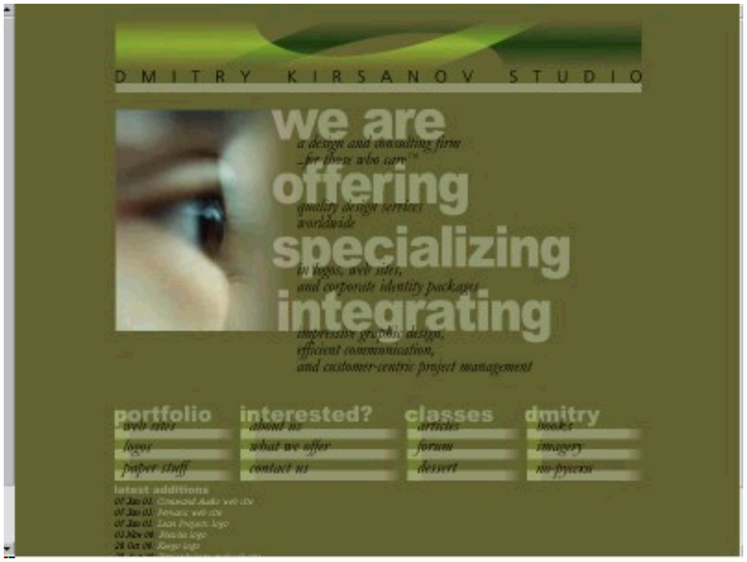
Текстуры
Плоский цвет

Slide 59

Текстуры
Геометрические и пиксельные текстуры

Slide 60
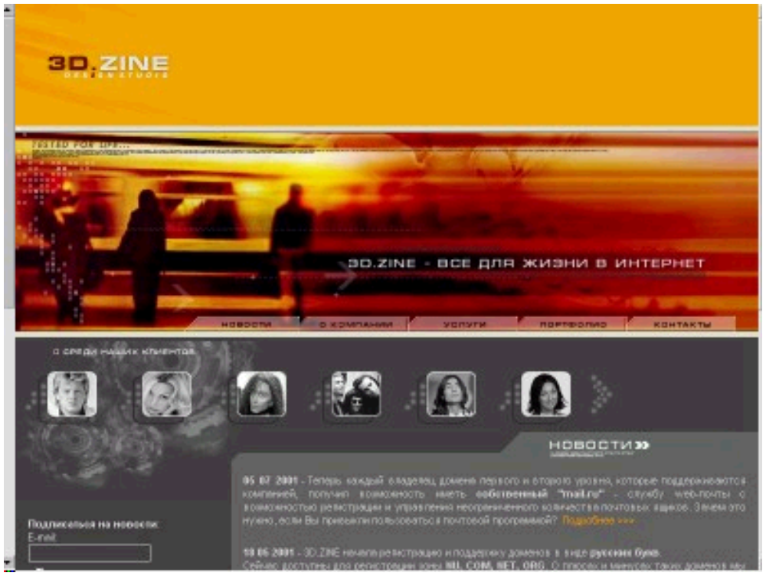
Текстуры
Фотографические текстуры

Slide 61
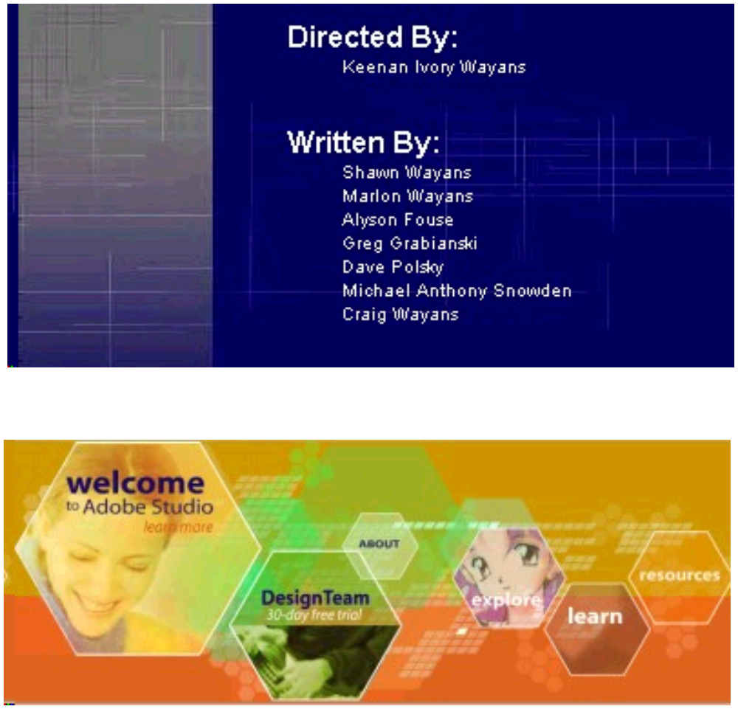
Текстуры
Материальные
текстуры

Slide 62

Пространственные отношения
Размер
Восприятие размера зависит от его относительности:
От формы;
От цвета объекта и фона;
От текстуры.

Slide 63

Пространственные отношения
Размер
Кроме того, вертикальные линии кажутся тоньше равных им горизонтальных, поэтому вертикальные элементы букв в шрифтах искусственно утолщают

Slide 64

Пространственные отношения
Размер
Симметричные элементы также воздействуют друг на друга и кажутся более мелкими

Slide 65

Пространственные отношения
Размер
Что касается цвета, то объекты, окрашенные в теплые цвета приближаются к зрителю, темные же — напротив, отдаляются и уменьшаются в размерах

Slide 66
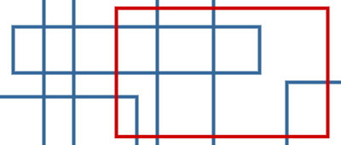
Пространственные отношения
Пропорции
b / a = a / ( a + b ), или b = 0,618a – золотое сечение

Slide 67
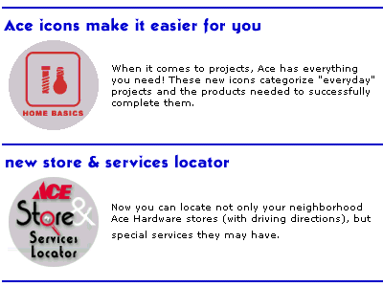


Пространственные отношения
Размещение
Все элементы композиции можно разделить на два типа:
одноуровневые элементы и
разноуровневые элементы.

Slide 68

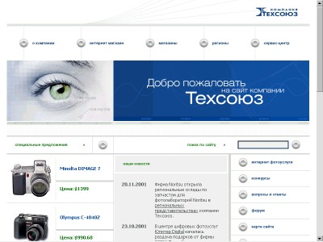
Пространственные отношения
Плотность
На стиль и настроение, огромное влияние оказывает то, насколько плотно соотносятся различные элементы, а также графика и текст. Это будет зависеть от тематики в целом: деловой, энергичный будет оформлен иначе чем художественный.

Slide 69
Пространственные отношения
Плотность
Пустое пространство слева и справа от текста создает ощущение уюта, оно просто необходимо для комфортного чтения;
Длинные строки выглядят скучновато, они утомляют глаза. Лучше, если в строке будет не больше 7-10 слов;
Жесткое и неизменное размещение материала, с точностью до пикселя, считается одной из черт профессионального дизайна

Slide 70
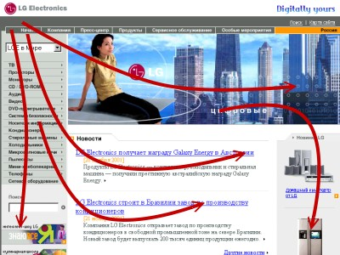
Пространственные отношения
Динамика
Что такое динамика? Это не только движение в физическом смысле, это еще и движение «психологическое». По сути, любой контраст и асимметрия — это тоже динамика, но появляется она только тогда, когда взгляд скользит от одного элемента к другому, узнавая в них общее и находя различия.

Slide 71
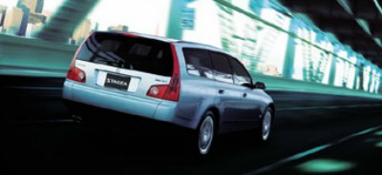
Пространственные отношения
Динамика явная
Важными в этом случае считаются следующие моменты:
* объект должен быть связан с содержанием и другими объектами;
* должно быть свободное место для продолжения движения;
* должна быть подчеркнутость направления движения другими элементами — один как бы утаскивает за собой все остальные.

Slide 72

Пространственные отношения
Ветер по Гауссу

Slide 73
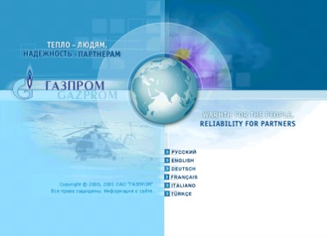
Пространственные отношения
Динамика совсем явная

Slide 74
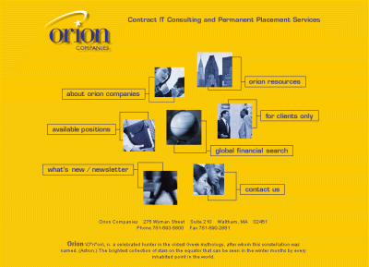
Пространственные отношения
Динамика неявная
Подобно тому, как любое движение определяет линию, вдоль которой оно происходит, любая линия подразумевает движение.

Slide 75
Пространственные отношения
Динамика неявная
Естественное направление движения взгляда — слева направо и сверху вниз. Все, что способствует этому движению, приносит удовлетворение, все, что мешает, напротив, раздражает и вызывает отрицательные эмоции.

Slide 76
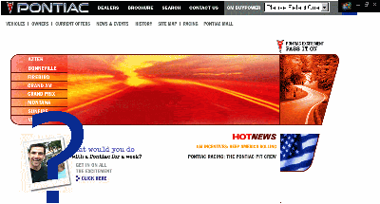
Пространственные отношения
Единство
Самый важный принцип — принцип единства, целостности и экономии средств. В зависимости от целей проекта и его содержимого необходимо свести к минимуму количество используемых элементов (академический стиль) и вводить новые только хорошо обдумав и осознав данную необходимость.

Slide 77
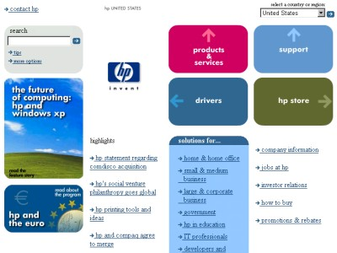
Пространственные отношения
Единство в форме

Slide 78
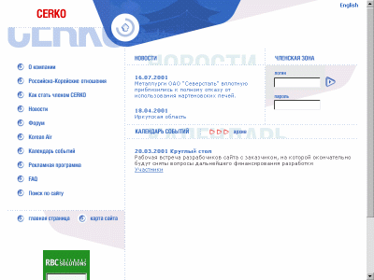
Пространственные отношения
Единство в цвете
Принцип единства в цвете:
один или два контрастных цвета на композицию (не считая черного и белого),
оттенки одного цвета различаются в яркости и насыщенности (а не в тоне),
одинаково выражают связь и
соподчинение элементов
(например, заголовок и
кусок текста).

Slide 79
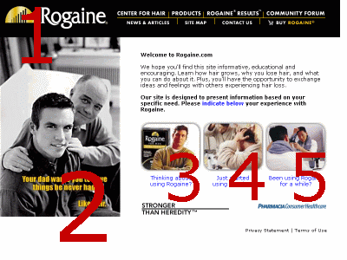
Пространственные отношения
Используйте один шрифт с засечками и один рубленый, для добавления третьего должно быть веские основания.
У текстур прекрасно сочетаются плоский цвет и фотографии. Если вы и используете материальные текстуры, то не больше одной.
Количество фокусов — выделяющихся элементов — должно быть ограничено. Если же их несколько, то расположите их соподчиненно, в иерархии, чтобы они на одном уровне не боролись друг с другом за внимание.

Slide 80
Пространственные отношения
Контраст
Контраст — это не только «белое» и «черное». Он имеет множество разновидностей, оттенков и смыслов.
Степень контраста — субъективная величина. Профессионал сразу выделит это отношение среди прочих и объяснит, чем оно вызвано, в то время, как неопытному человеку даже слово «контраст» не придет в голову.

Slide 81



Пространственные отношения
Одномерный контраст

Slide 82



Пространственные отношения
Многомерный контраст

Slide 83

Пространственные отношения
Прямые
Прямые могут быть использованы как разделители и как соединители, направляя взгляд от одного элемента композиции к другому.
Соединяя узловые точки контура прямыми, можно создать у зрителя ощущение того, что перед ним — набросок. Это придает звучанию страницы новизну.

Slide 84

Пространственные отношения
Прямоугольники
Прямоугольник является основной фигурой, чаще всего используемой и подчиняющейся правилу «золотого сечения». Кроме того, окно монитора и программ также прямоугольные.
Если прямоугольник не вписывается в композицию, его можно замаскировать, смазав границы.

Slide 85

Пространственные отношения
Круги и закругления
Круг был всегда не очень популярен. Это слишком скользкая и слишком самодостаточная фигура, чтобы удачно вписаться в композицию.
Координировать круг с другими элементами не так-то просто, однако можно взять только часть окружности — дугу. Концы дуги уже проще объединить с другими элементами: например, прямоугольниками.

Slide 86

Пространственные отношения
Кривые Безье
Кривые Безье — инструмент для построения криволинейных форм. Однако эти фигуры приобретают особую выразительность, когда различные точки имеют различную кривизну:

Slide 87

Пространственные отношения
Бесформенность
Бесформенность чаще всего применяется для контраста с выраженной прямолинейностью

Slide 88
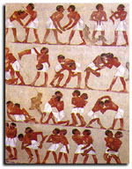
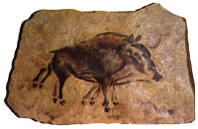
История и методы анимации
На протяжении всего своего существования люди пытались отразить ощущение движения в своем искусстве.
Египет. 2000 до нашей эры рисунок в пещерах Altamira в Северной
Испании

Slide 89


История и методы анимации
Настоящая анимация не может быть сделана без понимания фундаментального принципа работы человеческого зрения: инертность зрительного восприятия.
Впервые этот принцип был продемонстрирован в 1828 французом, Паулем Рогетом (Paul Roget).

Slide 90
История и методы анимации
Разработка фотокамеры и проектора Томасом А. Едисоном (Thomas A. Edison) и другими обеспечило первый реальный практический способ создания анимации.
Стюарт Блактон (Stuart Blackton) в 1906 году создал короткий фильм "Забавные выражения веселых лиц" (Humourous Phases of Funny Faces). Он рисовал лицо на доске, фотографировал его и стирал, чтобы нарисовать следующее выражение лица.

Slide 91
История и методы анимации
Уолт Дисней (Walt Disney) (05.12.1901 - 15.12.1966), американский режиссер, художник, продюсер. Настоящее имя - Уолтер Элайос. В 1923 выпускает серию "Алиса в стране мультипликации". В 1928 выпускает звуковой мультфильм "Пароходик Вилли", где впервые появляется Микки Маус.
В 1953 жюри МКФ в Каннах создало Диснею особые почести за вклад в киноискусство.

Slide 92
Методы анимации
Анимация - исскуственное представление движения в кино, на телевидении или в компьютерной графике, путем отображения последовательности рисунков или кадров с частотой, при которой обеспечивается целостное зрительное восприятие образов.
Частота смены кадров за секунду экранного времени составляет:
10...16 - для компьютерной анимации
24 - для кинематографа
25 - для системы PAL или SECAM телевещания
30 - для системы NTSC телевещания.

Slide 93
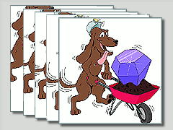

Методы анимации
Анимация использует множество независимых рисунков или графических файлов, которые выводятся в определенной последовательности для создания иллюзии непрерывного движения.
Классическая анимация

Slide 94
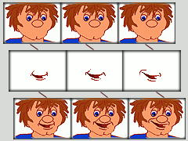
Методы анимации
Кукольная анимация
В пространстве размещаются объекты - кадр фиксирует их положение, положение объектов меняется - и опять фиксируется следующим кадром.
Спрайтовая анимация
Это анимация, реализуемая при помощи
языка программирования или специального
инструментального средства. В спрайтовой
анимации отсутствует понятие кадра
(принцип подвижных игр). Почти всегда
базируется на работе с "прозрачным"
цветом.

Slide 95
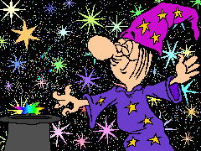
Методы анимации
Морфинг
Преобразование одного графического образа в другой. Часто выполняется программно. Программное обеспечение морфинга генерирует заданное число промежуточных кадров, которое обеспечивает плавный переход начального образа в конечный.
Анимация цветом
Положение объектов не изменяется, меняется лишь цвет. Часто выполняется программно.

Slide 96
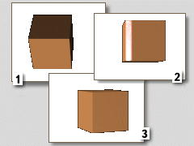
Методы анимации
Метод ключевых или опорных кадров (keyframing)‏
Наиболее распространенным способом создания анимации является метод ключевых или опорных кадров (keyframing). Ключевым событием может являться не только изменение параметров одного из возможных преобразований объекта (положения, поворота или масштаба), но также изменение любого из допускающих анимацию параметров (свойства источников света, материалов и др.). После определения всех ключевых кадров, система компьютерной анимации выполняет автоматический расчет событий анимации для всех остальных кадров, занимающих промежуточное положение между ключевыми - промежуточных кадров.

Slide 97

Методы анимации
Процедурная анимация
Для моделирования движений, или эффектов, которые трудно воспроизвести с помощью ключевых кадров, используется процедурная анимация. В процедурной анимации рассчитывают текущие значения параметров анимации, основываясь на начальных значениях, заданных пользователем, и на математических выражениях, описывающих изменение параметров во времени. Этот метод позволяет выполнять качественные анимации.
Часто, процедурная анимация используется для разнообразных физических эффектов.

Slide 98
Методы анимации
Инверсная (обратная) и прямая кинематика
Инверсная кинематика - движение задается перемещением самого младшего объекта-потомка, что заставляет всю остальную цепочку перемещаться в соответствии с ограничениями на работу сочленений объектов. Выполняя настройки параметров сочленений, таких как приоритетность, наличие и сила трения и т.п., можно добиться построения реалистичных движений для сложных многозвенных объектов. В отличие от метода прямой кинематики, метод обратной кинематики допускает получение нескольких решений при наличии множества сочленений объектов.

Slide 99
Методы анимации
Захват движения (Motion Capture)‏
Это новое направление в анимации, которое дает возможность передавать естественные, реалистичные движения в реальном времени. Маленькие легкие датчики прикрепляются на живого актера в тех местах, которые будут приведены в соответствие с контрольными точками компьютерной модели для ввода и оцифровки движения. Координаты актера и его ориентация в пространстве передаются графической станции, и анимационные модели оживают.

